Slide 1
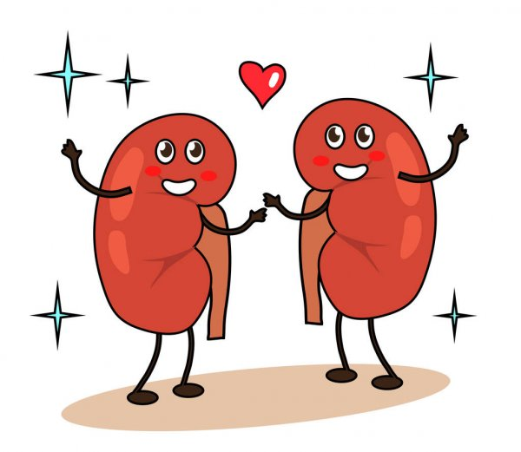
TRƯỜNG TIỂU HỌC NGỌC THỤY
BÀI 25
BÀI 25
TÌM HIỂU CƠ QUAN BÀI TIẾT NƯỚC TIỂU

Slide 2
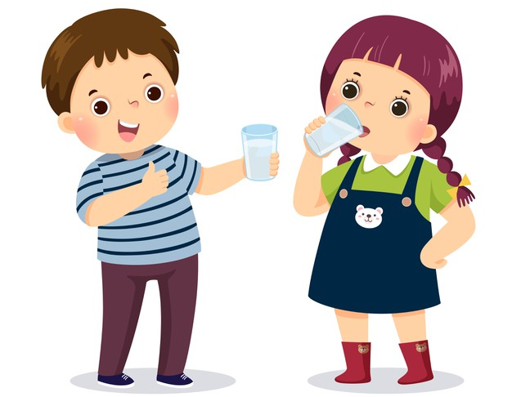
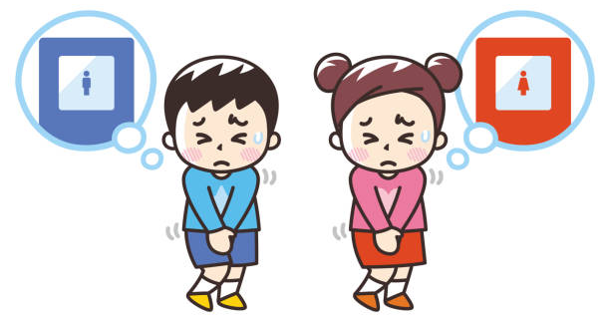
Hãy nói cho các bạn thói quen uống nước và đi tiểu hàng ngày của em

Slide 3
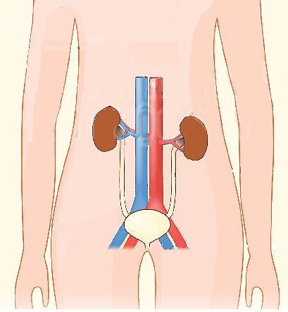
Quan sát hình, chỉ và nói tên các bộ phận của cơ quan bài tiết nước tiểu.
Ống dẫn nước tiểu
Thận
Bóng đái
Ống đái

Slide 4
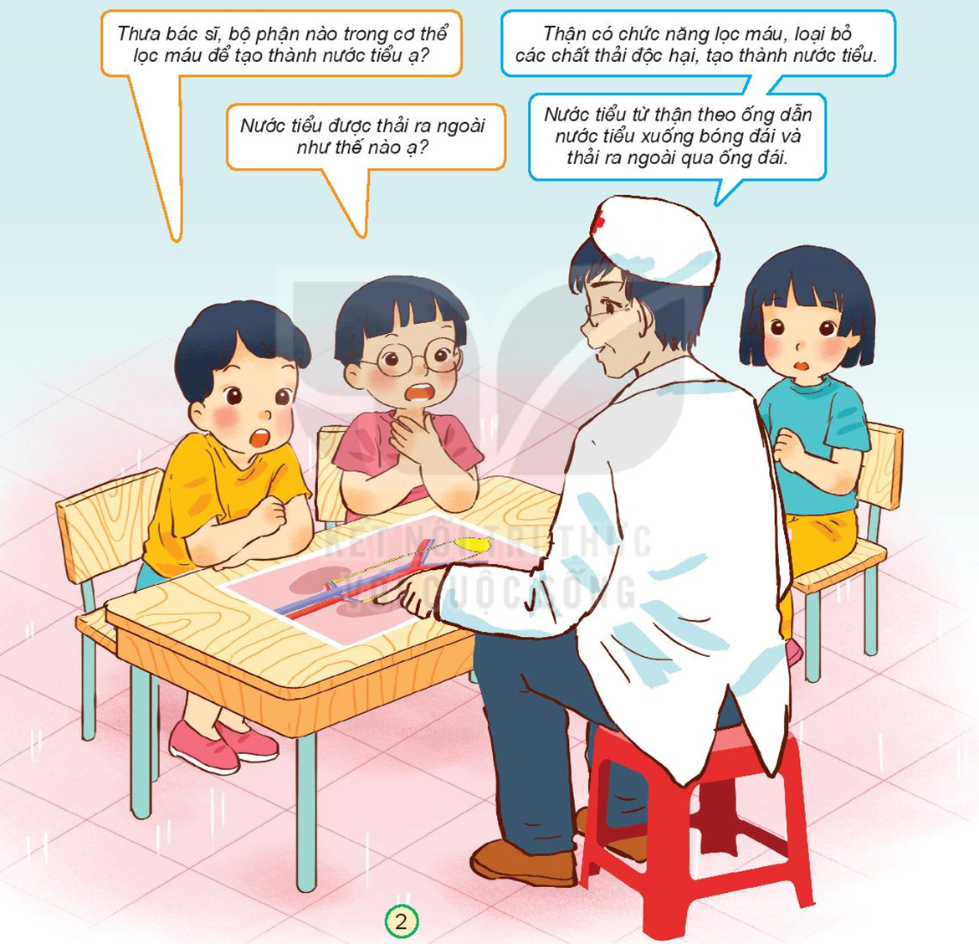
Thảo luận nhóm 4
Thận có chức năng gì?
Nước tiểu được thải ra ngoài như thế nào?

Slide 5
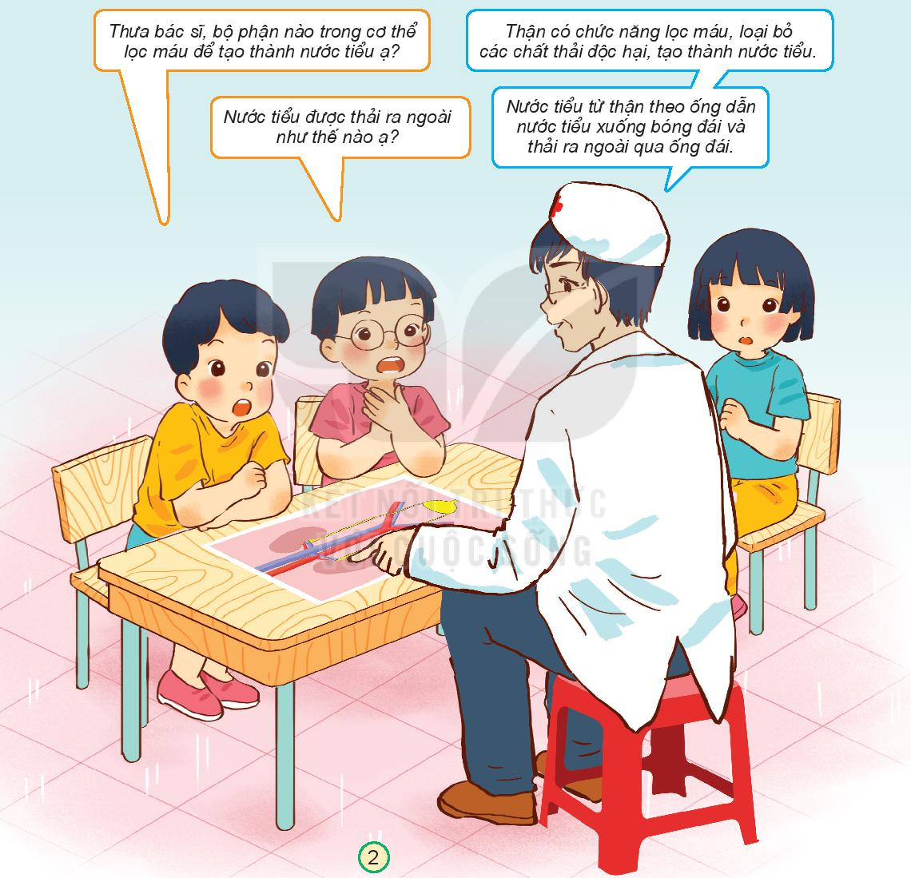
Chức năng của thận:
Lọc máu
Loại bỏ chất thải
Tạo nước tiểu
Đường đi của nước tiểu:
Thận
Bóng đái
Ống đái

Slide 6
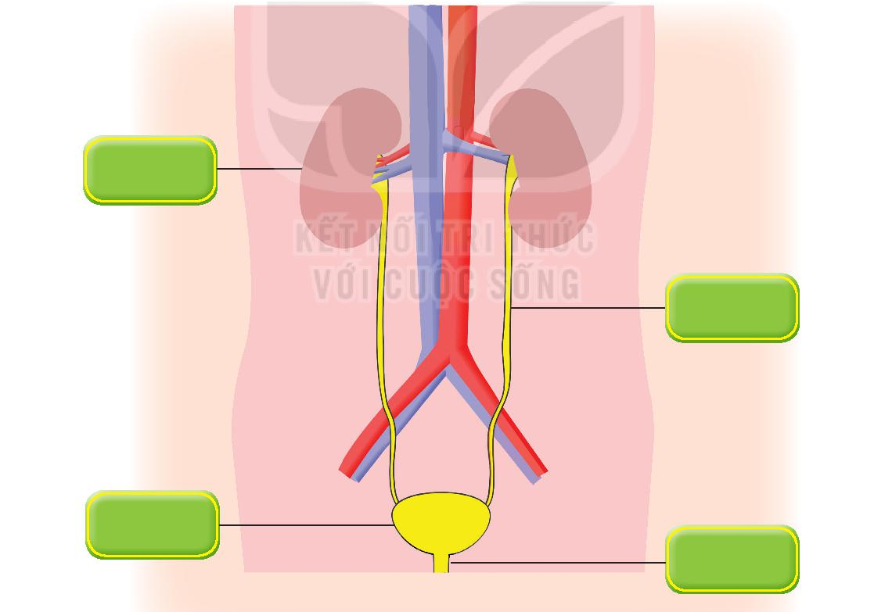
Bộ phận nào? Chức năng gì?
Chứa nước tiểu
Lọc máu tạo thành nước tiểu
Chức năng của các cơ quan bài tiết nước tiểu
Thải nước tiểu ra ngoài
Dẫn nước tiểu xuống bóng đái

Slide 7

Tiết 2

Slide 8



Trò Chơi Kéo Co

Slide 9
Cách chơi
Các em học sinh sẽ trả lời câu hỏi để giúp đội mình kéo thắng đội bạn. Mỗi câu trả lời đúng trong thời gian quy định sẽ giúp đội mình thắng 1 hiệp.
Trường hợp cả hai đội không trả lời đúng sẽ coi như hòa. Hiệp đó không tính vào số hiệp thắng.
Kết thúc trò chơi đội nào có số hiệp thắng nhiều hơn (tương đương với trả lời đúng nhiều câu hỏi hơn) sẽ là đội chiến thắng.

Slide 10


Câu Hỏi
15
Đâu là bộ phận của cơ quan bài tiết nước tiểu?
14
13
12
11
10
9
8
7
6
5
4
3
2
1
0
A. Thận
C.Mắt
B. Mũi
D. Dạ dày

Slide 11
Câu Hỏi
15
Chức năng của thận là gì?
14
13
12
11
10
9
8
7
6
5
4
3
2
1
0
A. Lọc máu
C. Loại bỏ chất thải
B. Cả A và C
D.Chứa nước tiểu

Slide 12
Câu Hỏi
15
Nước tiểu được thải ra ngoài bằng cách nào?
14
13
12
11
10
9
8
7
6
5
4
3
2
1
0
A. Ống đái -> Thận -> Bóng đái
C. Thận -> Bóng đái -> Ống đái
B. Bóng đái -> Thận -> Ống đái
D. Thận -> Ống đái -> Bóng đái

Slide 13
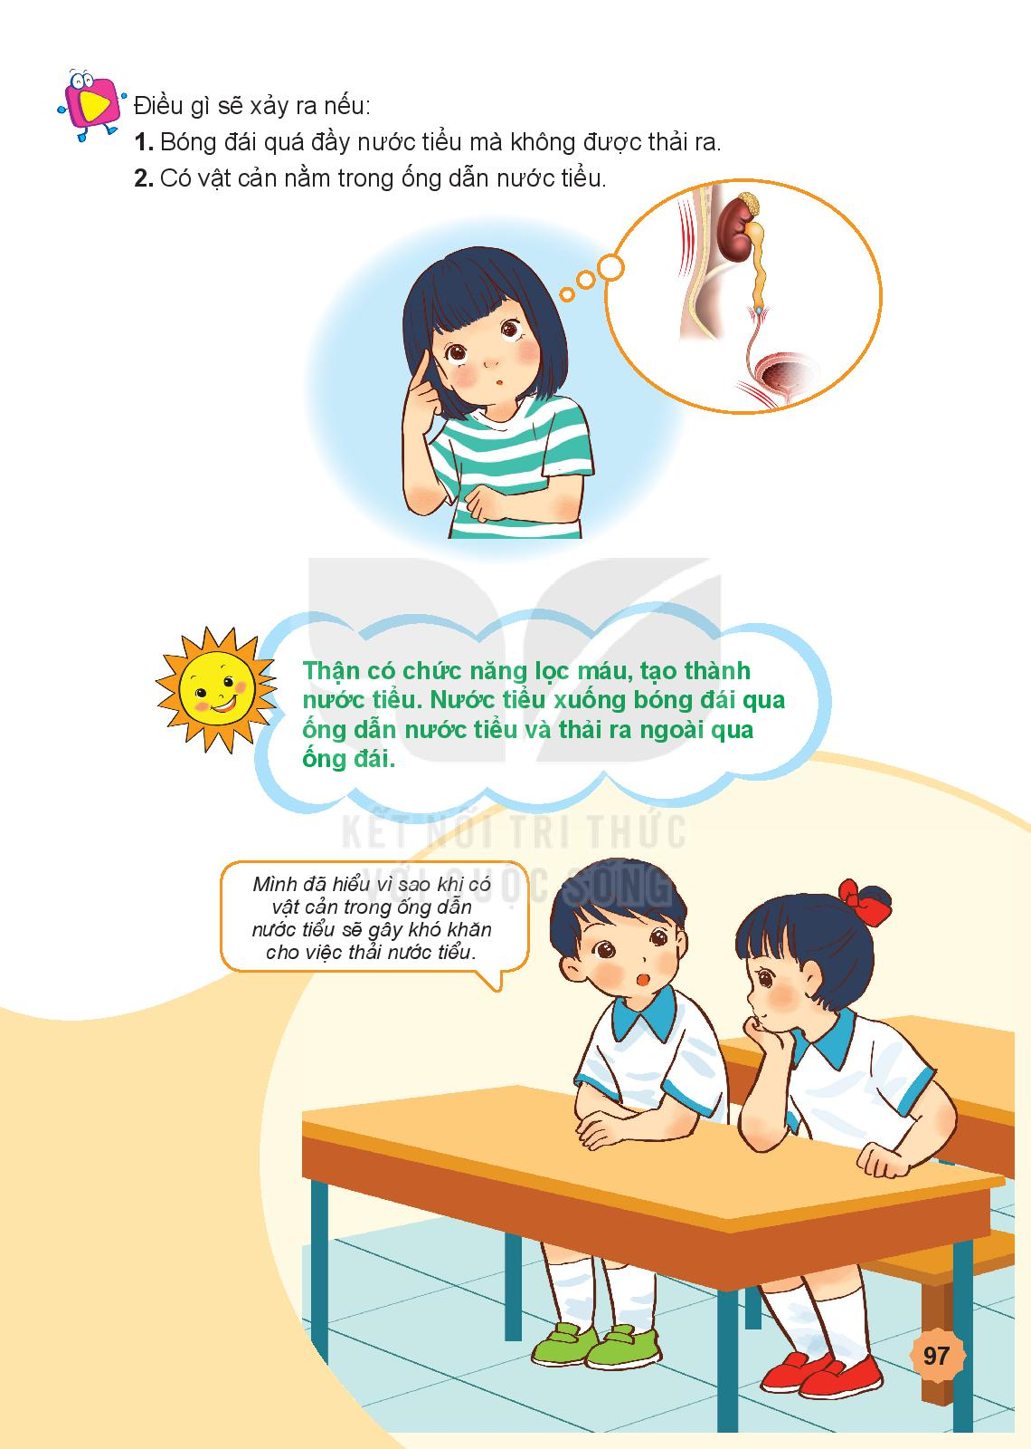
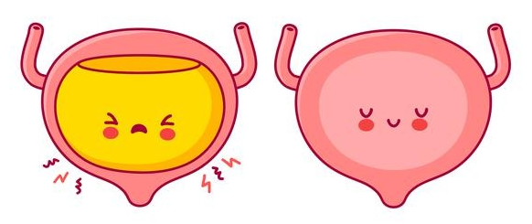
Thảo luận nhóm 2:
Điều gì xảy ra nếu:
Bóng đái quá đầy nước tiểu mà không được thải ra.
Có vật cản nằm trong ống dẫn nước tiểu.
Vỡ bóng đái
Nước tiểu không xuống được bóng đái

Slide 14
Mình đã hiểu vì sao khi có vật cản trong ống dẫn nước tiểu sẽ gây khó khăn cho việc thải nước tiểu
Ghi nhớ
Thận có chức năng lọc máu, tạo thành nước tiểu. Nước tiểu xuống bóng đái qua ống dẫn nước tiểu và thải ra ngoài qua ống đái.

